Slide 1
國民小學 科技教育及資訊教育 課程發展說明
盧東華
dhlu888@gmail.com
臺北市立大學

Slide 2
十二年國教課綱3面向、9項目
2
1
3
3
A
1
2
2
C
B
1
3
修改自:蔡清田、楊俊鴻，十二年國民基本教育課程當中的素養導向

Slide 3
引自:蔡清田、楊俊鴻，十二年國民基本教育課程當中的素養導向

Slide 4
相關規範沿革

Slide 5
108課綱科技領域草案(1050204)
臺北市科技領域-國小資訊科技課程教學綱要(1051216核定版)
臺北市科技領域-國小資訊科技課程教學綱要(1070817修訂版)
108課綱科技領域(1070920)
國民小學科技教育及資訊教育課程發展參考說明(1090611)
Notes:
1050204 附錄三：科技領域國民小學教育階段之課程建議

Slide 6
108課綱科技領域草案(1050204)、108課綱科技領域(1070920)
課程目標
習得科技的基本知識與技能並培養正確的觀念、態度及工作習慣。
善用科技知能以進行創造、設計、批判、邏輯、運算等思考。
整合理論與實務以解決問題和滿足需求。
理解科技產業及其未來發展趨勢。
啟發科技研究與發展的興趣，不受性別限制，從事相關生涯試探與準備。
了解科技與個人、社會、環境及文化之相互影響，並能反省與實踐相關的倫理議題。
草案附錄三：科技領域國民小學教育階段之課程建議
Notes:
1050204 附錄三：科技領域國民小學教育階段之課程建議

Slide 7
科技領域的學習表現
運算思維與 問題解決(t)
資訊科技與 合作共創(c)
設計思考(設)
日常生活的 科技知識(k)
資訊科技與 溝通表達(p)
資訊科技的 使用態度(a)
日常科技的 使用態度(a)
日常科技的 操作技能(s)
科技實作的 統合能力(c)
運算思維(運)
運算表達與 程序(r)
資訊科技創作(m)

Slide 8
科技領域學習表現的編碼方式
碼別 學習 重點 | 第 1 碼 學習表現/學習內容的主類別 |  | 第 2 碼 學習階段別 | 第 3 碼 流水號
學習表現 | 運算思維(運) | 運算思維與問題解決(t) 資訊科技與合作共創(c) 資訊科技與溝通表達(p) 資訊科技的使用態度(a) 運算表達與程序(r) 資訊科技創作(m) | 第一學習階段(I)、 第二學習階段(II)、 第三學習階段(III)、第四學習階段(IV)、第五學習階段(V) | 1、2、3 ……
 | 設計思考(設) | 日常生活的科技知識(k) 日常科技的使用態度(a) 日常科技的操作技能(s) 科技實作的統合能力(c)
例: 運m-V-2 能利用資訊科技創作解決問題

Slide 9
科技領域的學習內容
演
算
法 (A)
生活科技(生)
科技的 本質(N)
資訊科技(資)
程式設計(P)
系統平台(S)
資料表示
、處理及分析(D)
資訊科技應用(T)
資訊科技與 人類社會(H)
設計與 製作(P)
科技的 應用(A)
科技與 社會(S)

Slide 10
科技領域學習內容的編碼方式
碼別 學習 重點 | 第 1 碼 學習表現/學習內容的主類別 |  | 第 2 碼 學習階段別 | 第 3 碼 流水號
學習內容 | 資訊科技(資) | 演算法(A) 程式設計(P) 系統平台(S) 資料表示、處理及分析(D) 資訊科技應用(T) 資訊科技與人類社會(H) | 第一學習階段(I)、 第二學習階段(II)、 第三學習階段(III)、第四學習階段(IV)、第五學習階段(V) | 1、2、3 ……
 | 生活科技(生) | 科技的本質(N) 設計與製作(P) 科技的應用(A) 科技與社會(S)
例: 資A-IV-1 演算法基本概念

Slide 11
臺北市國小資訊科技課程教學綱要 學習內容面向
11

Slide 12
臺北市科技領域國小資訊科技課程 各學習階段建議授課時數(2018/08/16修正)
面向 | 學習階段 |  |  | 小計
 | 1-2年級 | 3-4年級 | 5-6年級
資訊科學與科技應用 | 2 | 46 | 28 | 76
運算與設計思維 | 8 | 20 | 36 | 64
資訊科技與人類社會 | 2 | 6 | 8 | 16
小計 | 12 | 72 | 72 | 156

Slide 13
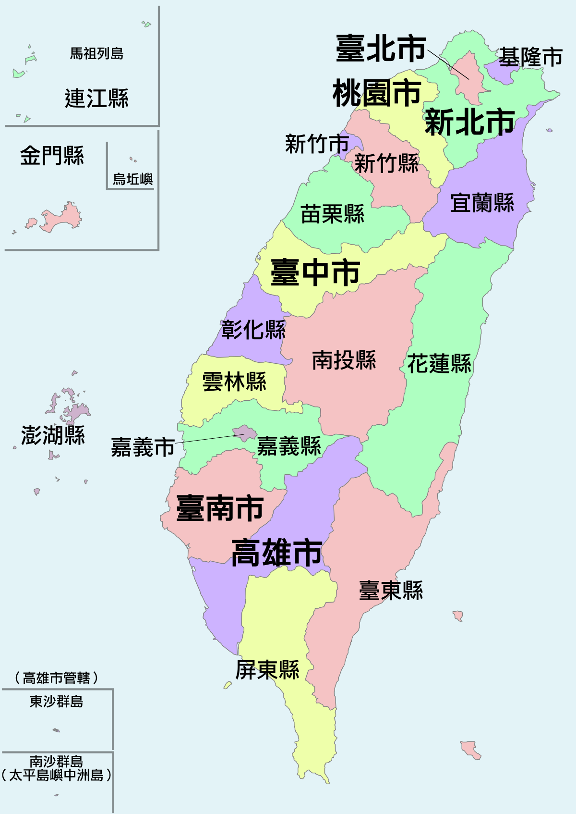
1
108課綱實施後各縣市國小3~6年級預計會排資訊相關課程的分布情形
1
1
1
1
1
1
1
1
1
1
1
1
1
1
1
1
1

Slide 14
國民小學科技教育及資訊教育課程發展參考說明
課程規劃及建議
部定課程部分，可視各領域學習需要，融入科技教育/資訊教育議題。
校訂課程部分，在系統思考下，可規劃跨領域「統整性主題/專題/議題探究課程」，強化知能整合與生活運用能力；其次，可透過「社團活動與技藝課程」開設跨領域/科目相關的學習活動供學生自由選修；再者，亦可結合「其他類課程」辦理相關活動。
14

Slide 15
科技教育課程發展
學習內容
科技的 本質(科議N)
學習表現
設計與 製作(科議P)
科技的 應用(科議A)
科技與 社會(科議S)
日常科技的使用態度 (科議a)
日常科技的操作技能 (科議s)
科技實作的統合能力 (科議c)
日常生活的科技認知 (科議k)
15

Slide 16
科技教育課程發展之編碼方式
碼別 學習重點 | 第 1 碼 學習表現/學習內容的主類別 | 第 2 碼 學習階段別 | 第 3 碼 流水號
學習表現 | 日常生活的科技認知 (科議k) 日常科技的使用態度 (科議a) 日常科技的操作技能 (科議s) 科技實作的統合能力 (科議c) | 第一學習階段(I)、 第二學習階段(II)、 第三學習階段(III)、 | 1、2、3 ……
學習內容 | 科技的本質(科議N) 設計與製作(科議P) 科技的應用(科議A) 科技與社會(科議S)
例: 科議k-II-1 認識常見科技產品
16

Slide 17
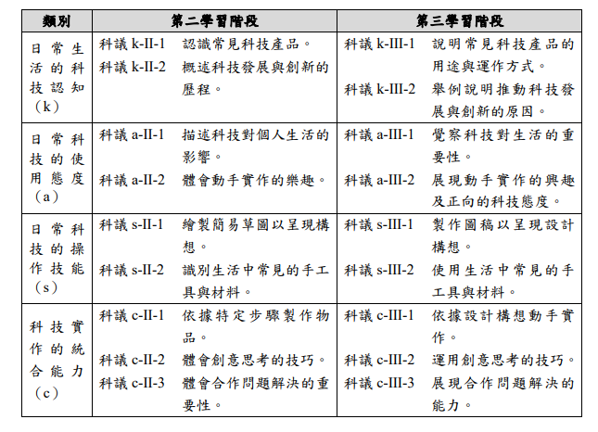
科技教育課程發展之學習表現
17

Slide 18
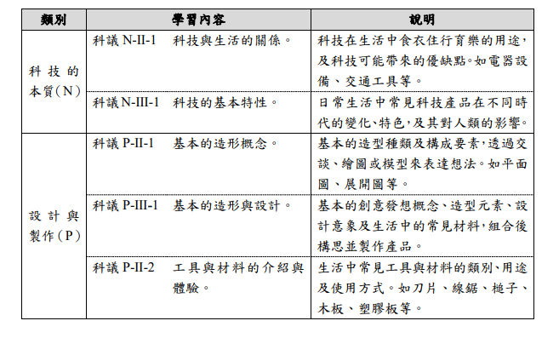
科技教育課程發展之學習內容(1)
18

Slide 19
科技教育課程發展之學習內容(2)
19

Slide 20
資訊教育課程發展
學習內容
演
算
法 (A)
學習表現
運算思維與 問題解決(t)
資訊科技與 合作共創(c)
資訊科技與 溝通表達(p)
資訊科技的 使用態度(a)
程式設計(P)
系統平台(S)
資料表示
、處理及分析(D)
資訊科技應用(T)
資訊科技與 人類社會(H)
20

Slide 21
資訊教育課程發展之編碼方式
碼別 學習重點 | 第 1 碼 學習表現/學習內容的主類別 | 第 2 碼 學習階段別 | 第 3 碼 流水號
學習表現 | 運算思維與問題解決(資議t) 資訊科技與合作共創(資議c) 資訊科技與溝通表達(資議p) 資訊科技的使用態度(資議a) | 第一學習階段(I)、 第二學習階段(II)、 第三學習階段(III)、 | 1、2、3 ……
學習內容 | 演算法(資議A) 程式設計(資議P) 系統平台(資議S) 資料表示、處理及分析(資議D) 資訊科技應用(資議T) 資訊科技與人類社會(資議H)
例: 資議t-II-1 體驗常見的資訊系統
21

Slide 22
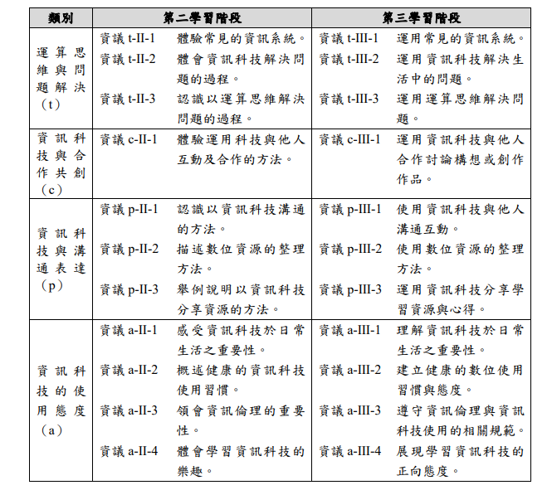
資訊教育課程發展之學習表現

Slide 23
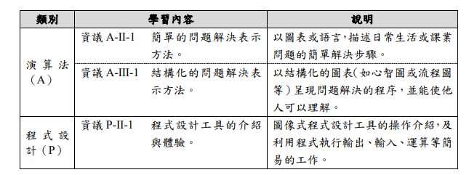
資訊教育課程發展之學習內容(1)
23

Slide 24
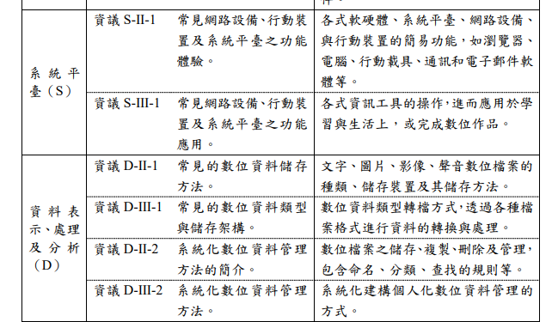
資訊教育課程發展之學習內容(2)
24

Slide 25
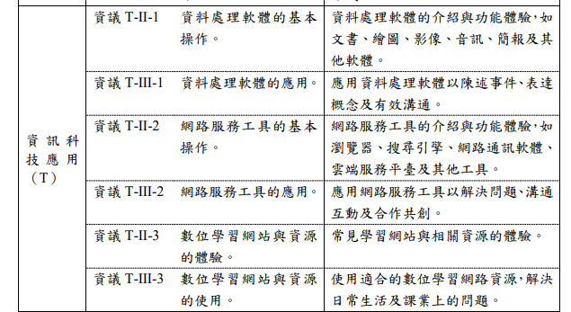
資訊教育課程發展之學習內容(3)
25

Slide 26
資訊教育課程發展之學習內容(4)
26

Slide 27
未完待續
微調市本教學綱要
學習表現加入新增的運算表達與程序(r)、資訊科技創作(m)兩項學習內容
學習內容主類別調整或修正?
演算法(資議A)、程式設計(資議P)
系統平台(資議S)、資料表示、處理及分析(資議D)、資訊科技應用(資議T)
資訊科技與人類社會(資議H)
指標延伸到第一學習階段?

